Slide 1



答题系统
1160300814 姜思琪
1160300803 樊静
1160300730 郭琳
1160300603 依布拉依木·塔依尔

Slide 2

目录
1
数据库设计
2
Android端App展示
3
服务端展示

Slide 3
数据库设计

Slide 4

数据库设计
用户登录表：user_info
试卷表:exam_paper
id
用户名：user_name
试卷名称：ep_title
密码：user_password
试卷开始时间：ep_start_time
考试时长：ep_duration
试卷详细表exam_have_question
题表：question
id：question
选项A：a
选项B：b
选项C：c
选项D：d
id
试卷表id：ehp_id
题干id：ehp_que
正确答案：correct
题干信息：question

Slide 5
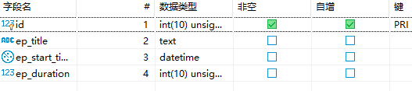
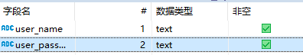
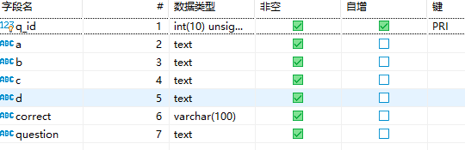
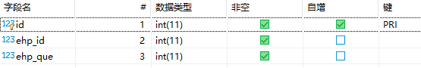
数据库设计

Slide 6
Android端App展示

Slide 7
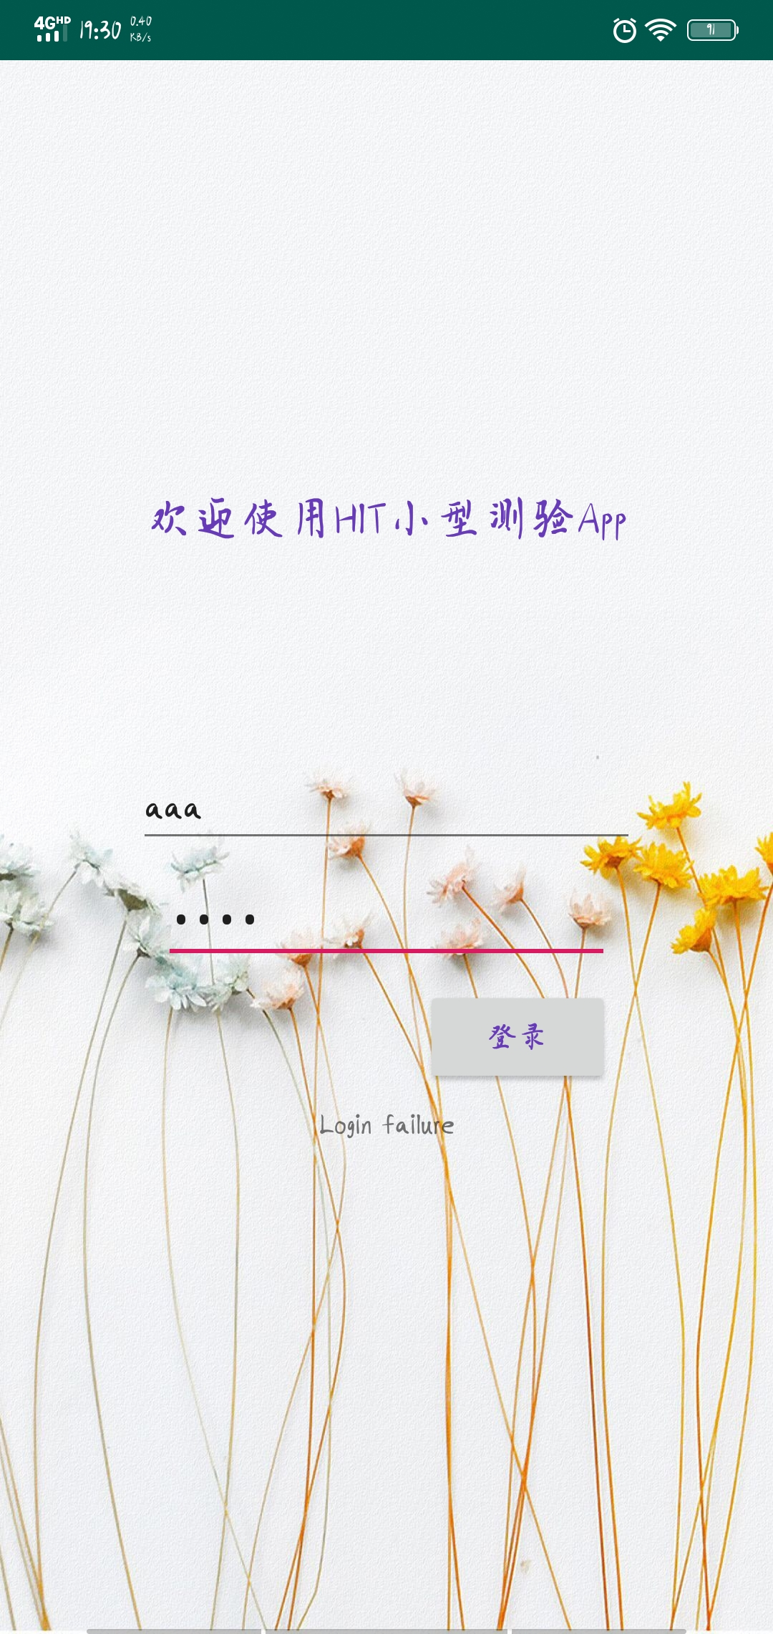
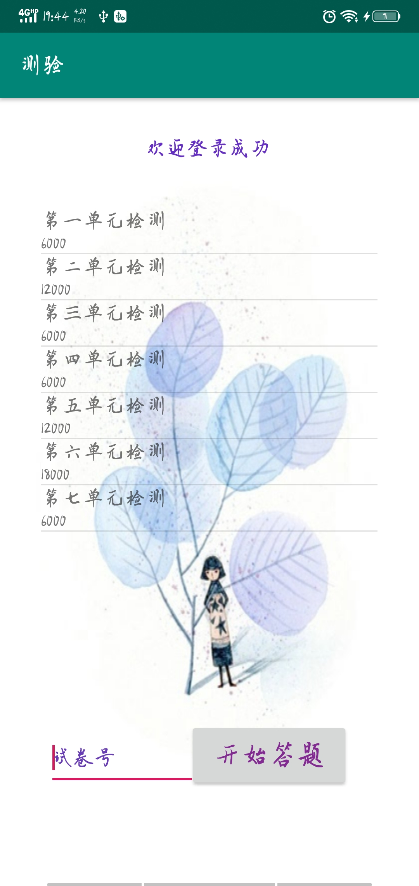
登录页面
VS

Slide 8

展示试卷库 选择试题

Slide 9
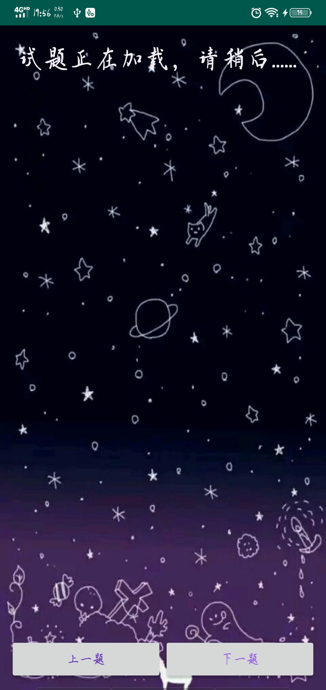
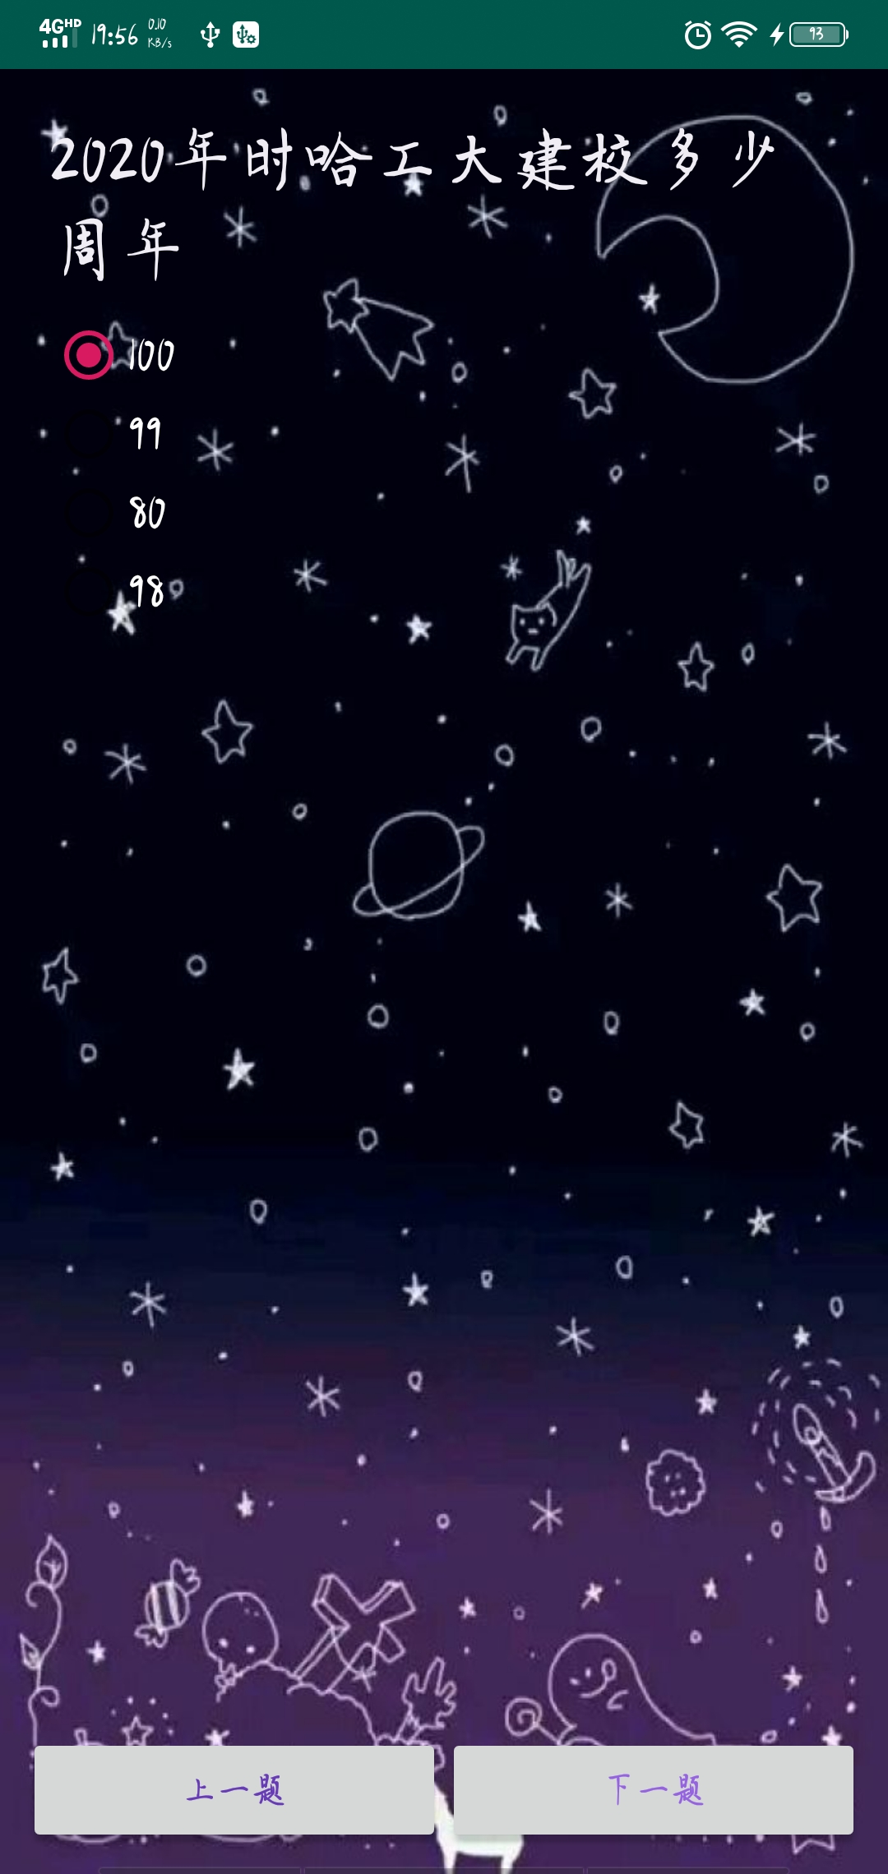
加载题目 开始答题

Slide 10
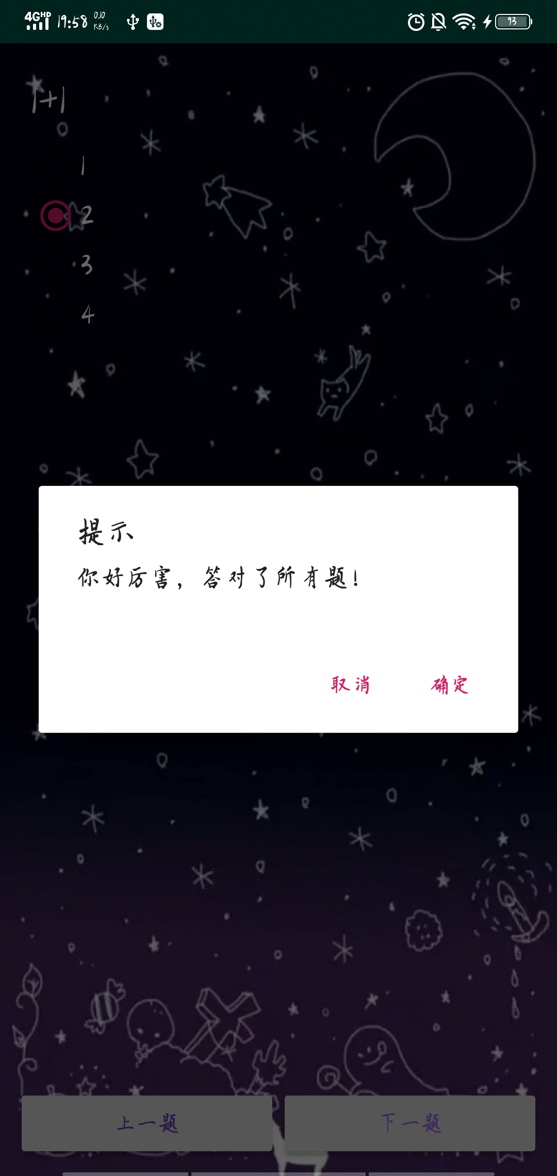
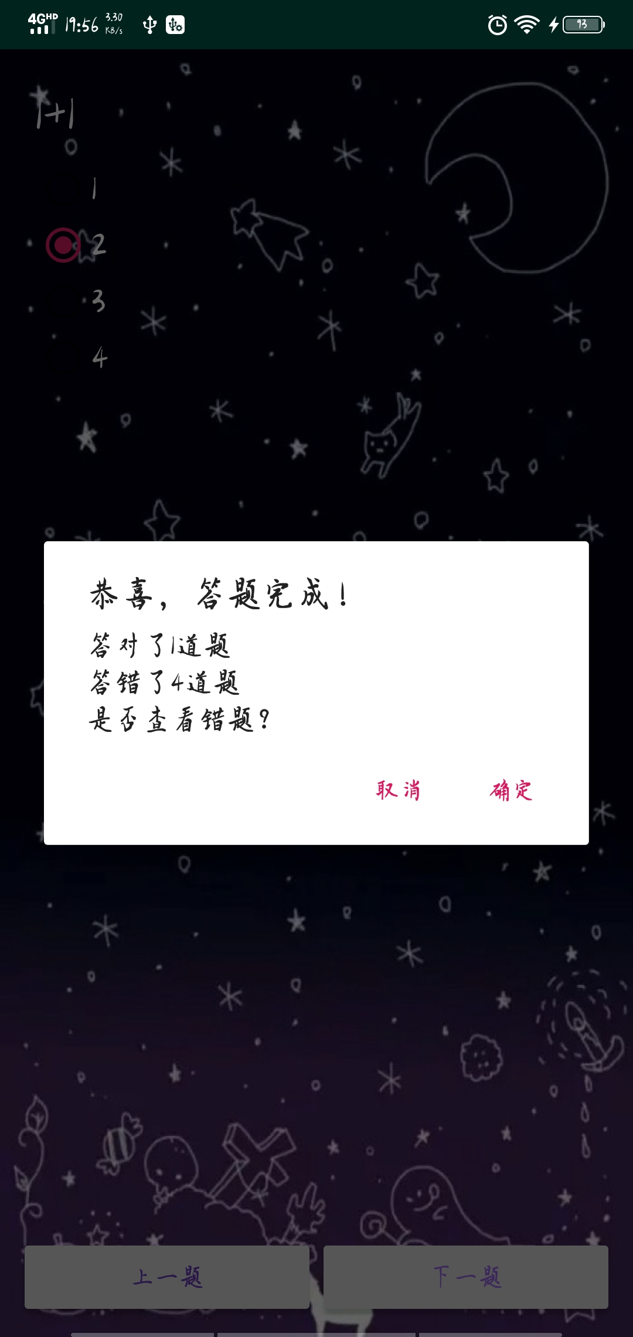
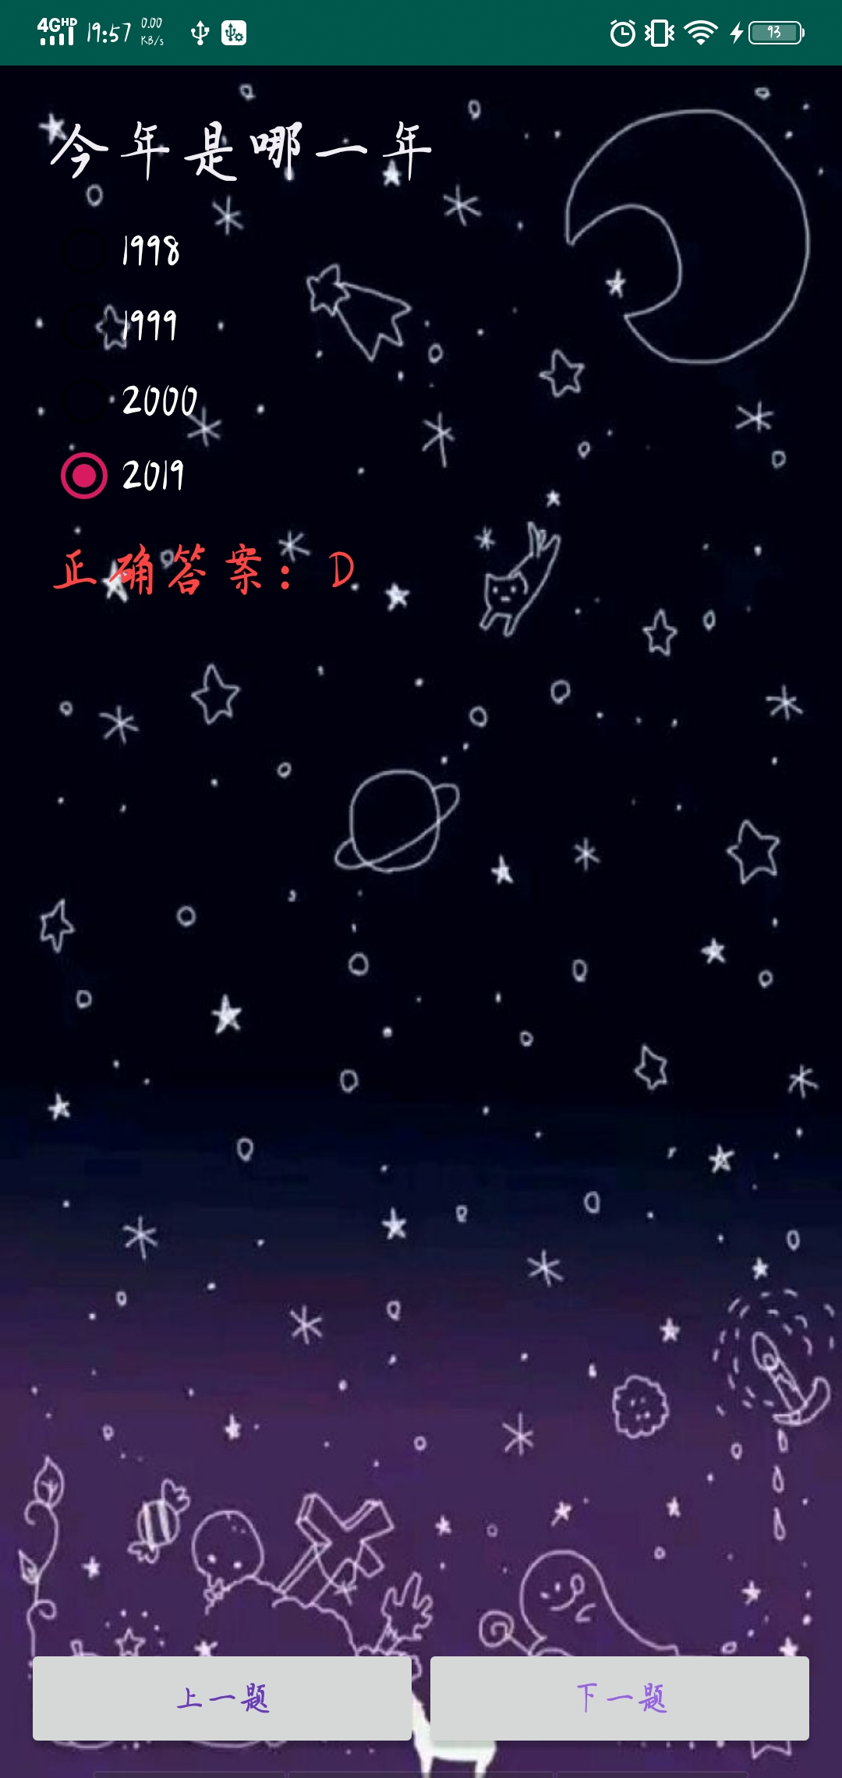
成绩统计 查看错题

Slide 11
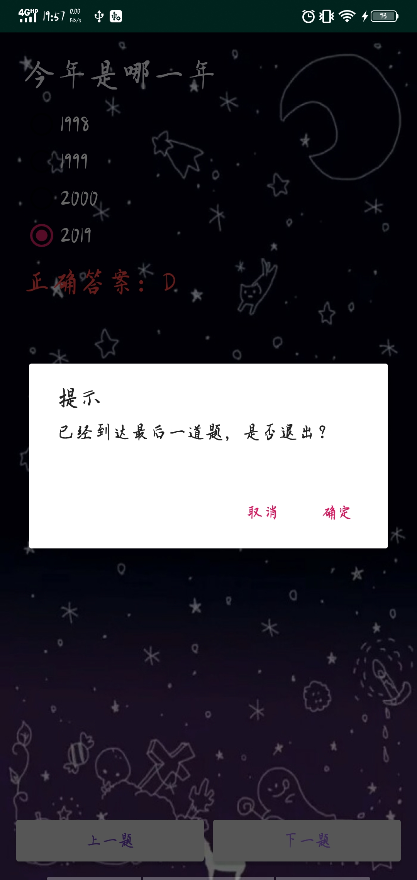

查看错题结束返回试题列表再次选择

Slide 12
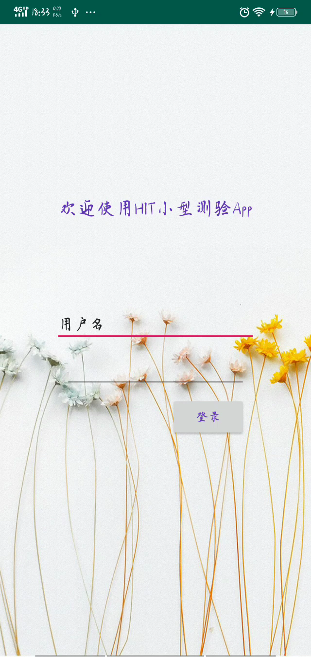
演示视频

Slide 13
服务端展示

Slide 14

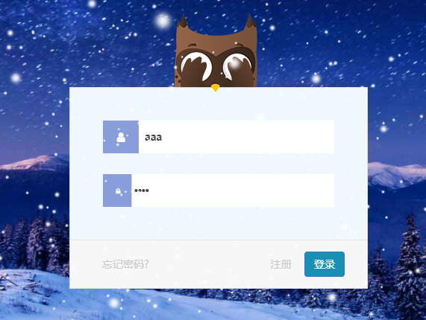
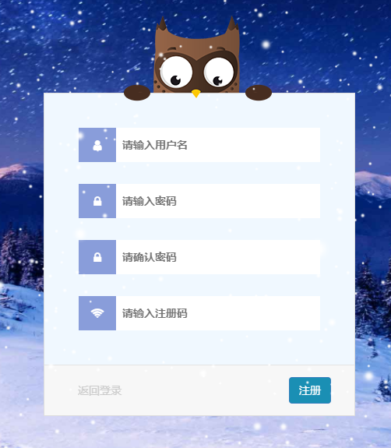
注册登录页面
注册页面
登录界面
输入密码时猫头鹰会贴心的闭上眼睛呦

Slide 15
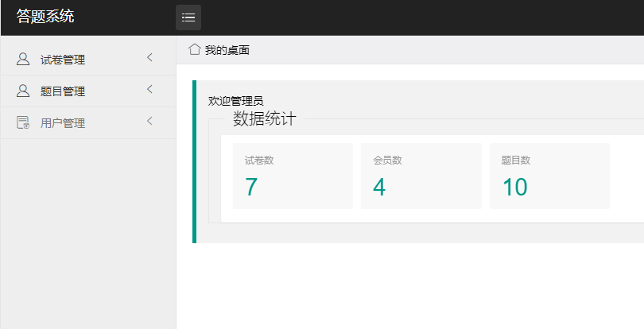
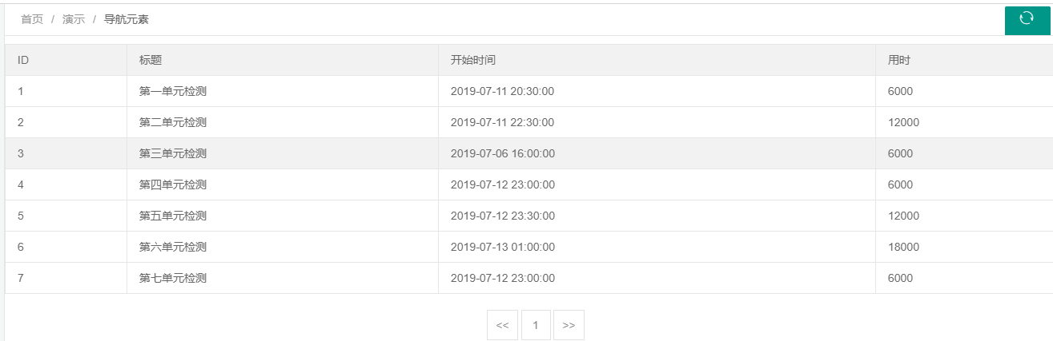
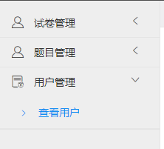
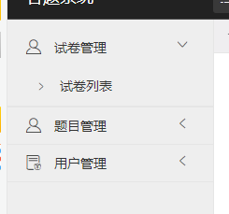
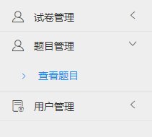
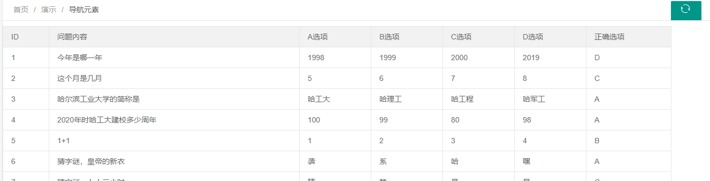
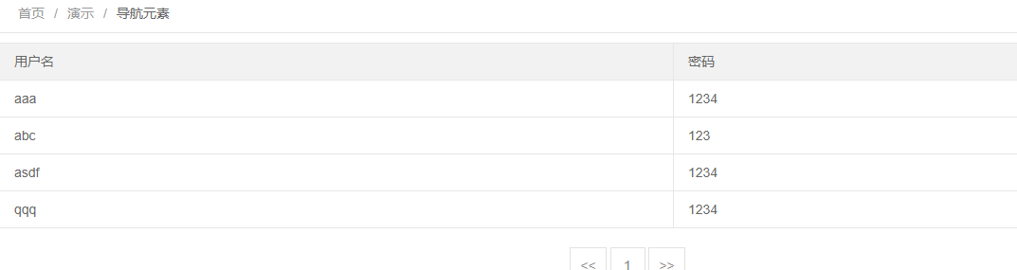
管理页面
注册或登录成功后跳转到管理界面

Slide 16
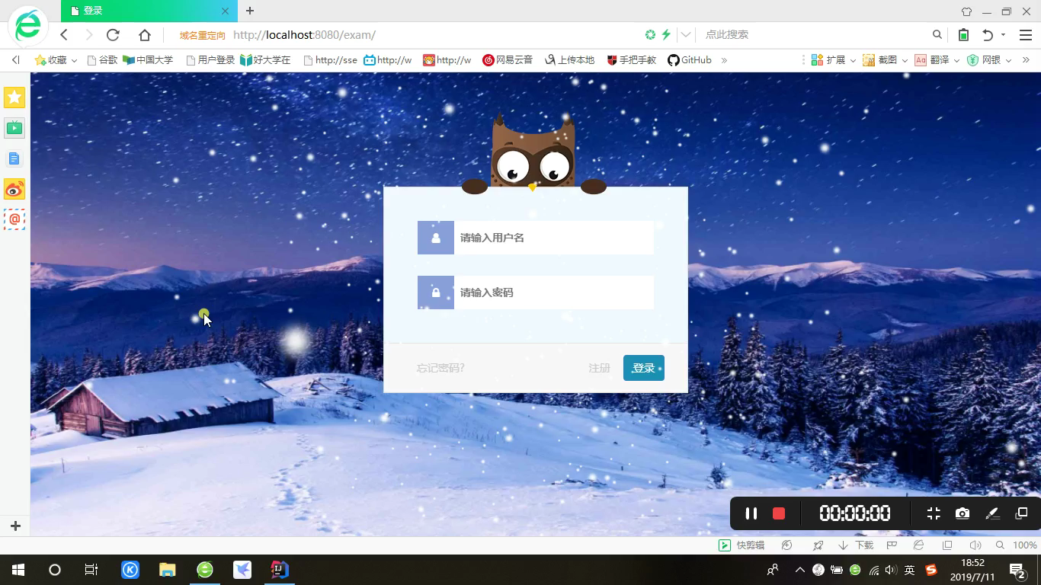
演示视频

Slide 17
Thanks

